Slide 1
Access数据库 应用技术
授课教师：
联系电话：
E-Mail：@163.com

Slide 2
第5章 报表
5.1窗体概述
5.1.1报表的功能
5.1.2 报表的类型
5.1.3报表的视图
5.2快速创建报表
自动创建报表
使用向导创建报表
5.3使用设计视图创建报表
报表的组成
编辑报表
使用计算控件
记录排序
记录分组
5.4报表的输出
报表页面设置
报表的打印
报表的导出
5.5报表综合实例

Slide 3
第5章 报表
教学重点
1.报表的功能
2.报表类型：
3.使用向导创建报表
4.使用设计器编辑报表
5.在报表中计算与汇总

Slide 4
5.1 窗体概述
报表主要作用是比较和汇总数据、显示经过格式化且分组的信息，并将它们打印出来。报表的数据来源与窗体相同，可以是已有的数据表、查询或者是新建的SQL语句，但报表只能查看数据，不能通过报表修改或输入数据。

Slide 5
5.1.1 报表的功能
5.1.1 报表的功能
可以用于查看数据库中的各种数据，并且能够对数据进行统计、汇总，然后打印输出，因此报表是以打印格式显示数据的一种有效方式。
归纳而言，报表的功能包括：
（1）可以呈现格式化的数据；
（2）可以分组组织数据，进行汇总；
（3）可以生成清单、订单、标签、名片和其他所需要的输出内容；
（4）可进行计数、求平均值、求和等统计计算；
（5）可以嵌入图像或图片来丰富数据显示。

Slide 6
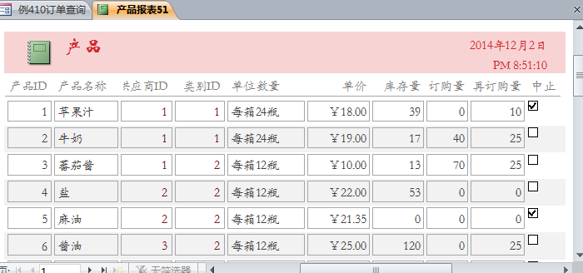
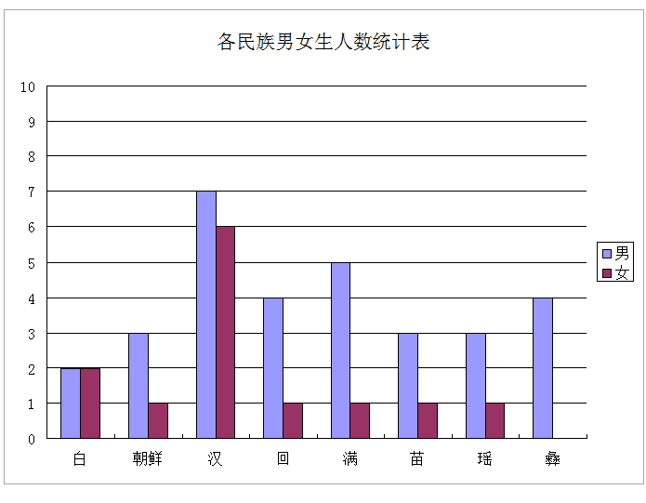
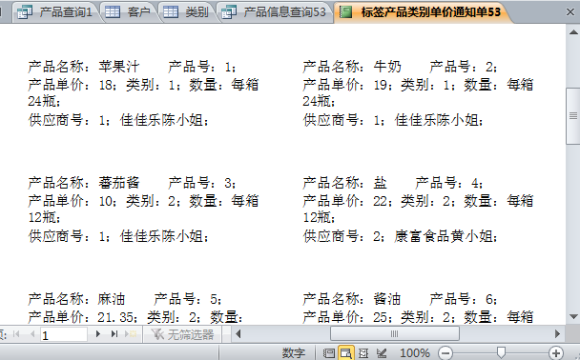
5.1.2 报表的类型
5.1.2 报表的类型
1．文字报表
2．图表报表
3．标签报表

Slide 7
5.1.3 报表的视图
5.1.3报表的视图
Access 2010为报表提供了4种视图：报表视图、打印预览、布局预览和设计视图。
报表视图：是报表设计完成后，最终被打印的视图；
打印预览：用于查看报表每一页面数据的输出形态；
布局预览：用于查看报表的版面设置，调整版面布局；
设计视图：用于创建、修改和编辑报表。

Slide 8
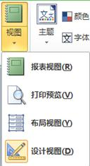
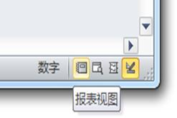
5.1.3 报表的视图
5.1.3报表的视图
图5-4“报表视图”菜单
图5-5 “视图”按钮

Slide 9
5.1.4 报表的创建方法
5.1.4 报表的创建方法
可通过“创建选项卡｜报表组|报表/报表设计/空报表/报表向导/标签”五种方式进行不同类报表的创建。

Slide 10
5.2 快速创建报表
5.1.2 报表的类型
建立报表和建立窗体很相似，可以首先利用自动报表功能或报表向导快速创建报表，然后再用设计视图中对所创建的报表进行修改。

Slide 11
5.2.1 使用“报表”按钮创建报表
5.2.1 使用“报表”按钮创建报表
使用“报表”按钮来创建报表的方式是最快速的，它既没有用户提示信息，也不需要用户做任何其他操作就立即生成报表。数据来源（数据表或查询）中的所有字段都将在所创建的报表中显示。
例5.1 以“产品表”为数据来源，用“报表”按钮创建“产品报表”。

Slide 12
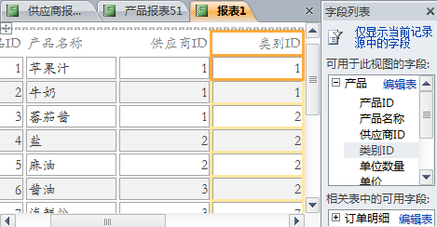
使用“空报表”按钮创建报表
5.2.2 使用“空报表”按钮创建报表
使用“空报表”按钮来创建报表的方式与创建“空白窗体”相似，均通过字段列表来完成其创建。
例5.2 使用“空报表”按钮创建“订单”表报表。

Slide 13
5.2.3 使用“报表向导”按钮创建报表
5.2.3 使用“报表向导”按钮创建报表
如果报表中的数据来自于多个表或查询，则可以使用向导。
使用“报表向导” 不仅提供了创建报表时选择字段的自由，还能够指定数据的分组和排序方式以及报表的布局样式例。

Slide 14
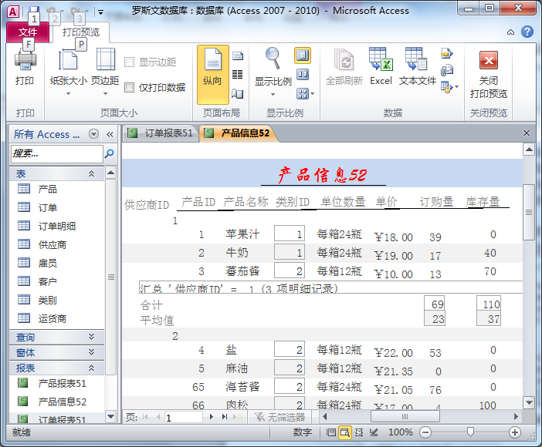
使用“报表向导”按钮创建报表
5.2.3 使用“报表向导”按钮创建报表
一、使用报表向导
例5.3 使用报表向导创建如图5-10所示的“产品信息52”报表。

Slide 15
使用“标签”按钮创建标签报表
5.2.4 使用“标签”按钮创建标签报表
标签是一种类似名片的短信息载体。
但标签报表只能基于单个表或查询，所以如果所需字段来自多个表，则需要先创建一个查询。
标签向导可引导用户逐步完成创建标签的过程，获得各种标准尺寸的标签和自定义标签。该向导除了提供几种规格的邮件标签外，还提供了其他标签类型，如“信封”、“学生信息”、“胸牌”和“文件夹”标签等。

Slide 16
使用“标签”按钮创建标签报表
5.2.4 使用“标签”按钮创建标签报表
例5.4 创建“产品信息查询53”，查询中包括字段“产品名称”、“类别ID”、“类别名称”和“单价”，再以“产品信息查询53”对象为数据源，创建“标签产品类别单价通知单54”标签报表。

Slide 17
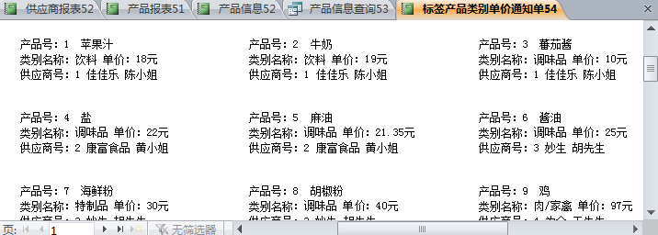
使用“标签”按钮创建标签报表
5.2.4 使用“标签”按钮创建标签报表
例5.4 创建“产品信息查询53”，查询中包括字段“产品名称”……创建“标签产品类别单价通知单54”标签报表。

Slide 18
5.3 使用设计视图创建报表
报表和窗体一样，也是由几个区域组成，每个区域称为“节”。一般报表包含7个节，数据可置于任一节。每一节任务不同，适合放置不同的数据 。

Slide 19
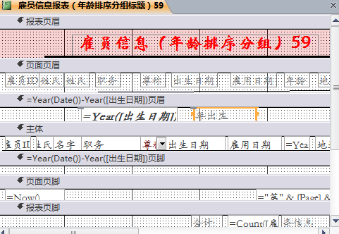
5.3.1报表的组成
5.3.1报表的组成
报表和窗体一样，也是由几个区域组成，每个区域称为“节”。
一般报表包含7个节，数据可置于任一节。每一节任务不同，适合放置不同的数据 。

Slide 20
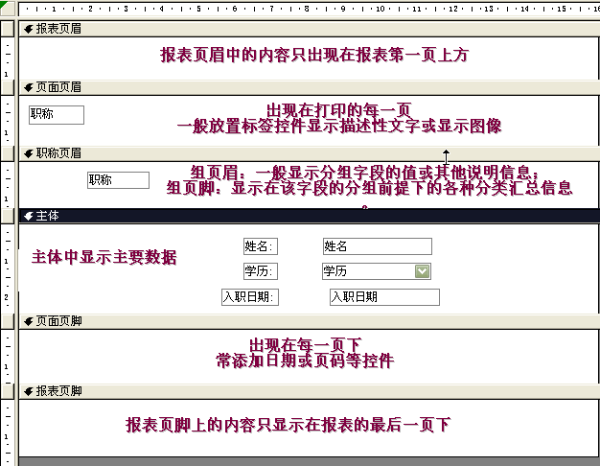
5.3.1报表的组成

Slide 21
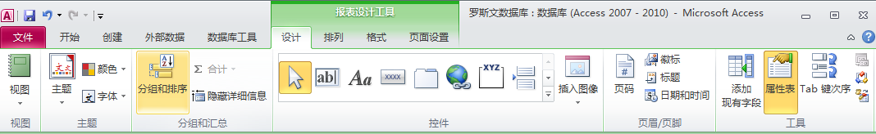
5.3.2报表设计工具的选项卡
5.3.2报表设计工具的选项卡
打开报表的设计视图后，在功能区上会出现“报表设计工具”选项卡及其下一级“设计”、“排列”、“格式”和“页面设置”子选项卡

Slide 22
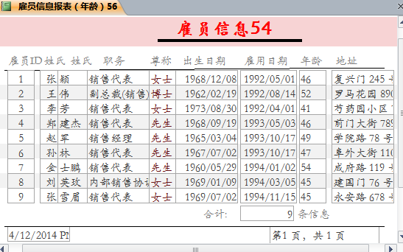
5.3.3在设计视图中创建和修改报表
5.3.3在设计视图中创建和修改报表
Access提供的报表设计视图，不仅可以设计一个新的报表，还能对己经存在的报表进行编辑和修改。
例5.4 在设计视图中创建雇员信息报表54，如下图5-30所示。

Slide 23
5.3.4 编辑报表
5.3.4 编辑报表
设计报表的一般的做法是：先用自动创建方式或向导方式创建一个具有基本结构的报表，然后再自定义由这两种方法所创建的报表，来适应个性化的需要和喜好。可以更改从基础数据源到文本颜色等各种内容和格式，包括设置报表页码、徽标、标题、日期和时间等。
操作方法有二类，一是功能命令，二是通过控件。

Slide 24
5.3.4 编辑报表
5.3.4 编辑报表
通过控件操作为，选定报表，设定在设计视图中，单击“报表设计工具|设计选项卡|控件组|选择有关控件”来完成。
该方法可以按作者意图，在不同位置设置。通常以文本框控件方式设定。
下面以例子分别给以介绍。
1.设置报表格式和添加图案
例5.5 在已有的标签报表“标签 类别55添加图案或徽标。

Slide 25
2.添加日期和时间
5.3.4 编辑报表
在报表上添加一个文本框，通过设置其控件来源属性为日期/时间的计算表达式来显示，例如，=Date( ) 、=Time( ) 或=Now()，可显示日期、时间或日期与时间，该控件位置可以安排在报表的任何节区里。

Slide 26
3.添加页码
5.3.4 编辑报表
在报表中添加页码，与上类似，可以执行单击“报表设计工具|设计选项卡|页眉/页脚组|页码”功能菜单命令，在打开的“页码”对话框中进行页码格式、位置和对齐方式的设置。
如果要在第一页显示页码，请选中“首页显示页码”复选框。
还可用表达式在文本框中创建页码。Page和Pages是内置变量，[Page]代表当前页号，[Pages]代表总页数。常用的页码格式如表5-1所示。
再如： 、添加分页符和页码 、绘制线条和矩形
对报表节的操作：添加或删除节 、选择节 、改变节的大小

Slide 27
4.使用节
5.3.4 编辑报表
报表中的内容是以节来划分的，每一个节都有其特定的目的，并按照一定的顺序打印在页面或报表上。

Slide 28
5.3.4 编辑报表
对节的操作主要应在报表设计视图中进行，有以下几种：
（1）添加或删除节：右击主体节|出现快捷菜单|选择“页面页眉/页脚”或“报表页眉/页脚”，就可以添加或删除“页面页眉/页脚”或“报表页眉/页脚”。“页面页眉/页脚”或“报表页眉/页脚” 只能作为一对同时操作，如果删除页眉和页脚，其中的控件也将同时被删除；
（2）可以在属性表的“何时显示”项中设置节的“可见性”，两者都显示/只打印显示/只屏幕显示，可以使该节在“打印预览”视图和“版面预览”视图中不可见；
（3）选择节：双击“节栏”或“节背景”都可以选择相应节，并同时打开其“属性”窗口，如图5-41所示。
（4）改变节的大小：可以分别增加或减小窗体和报表节的高/宽度（向上或下/左或右拖动指针）。

Slide 29
5.绘制线条和矩形
5.3.4 编辑报表
在报表上绘制线条或矩形：可以使用“报表设计工具|设计选项卡|控件组|控件下拉钮|直线/矩形”控件，在所需位置进行绘制；
为增加报表的易读性。利用“格式”选项卡|控件格式组|形状格式/轮廓下拉按钮|，可以进行有关线条/矩形样式、边框和特殊效果的更改调整。

Slide 30
5.3.5 使用计算控件
5.3.5 使用计算控件
为给出每个组或整个报表的汇总信息。这些信息均可以通过设置绑定控件的数据源为计算表达式形式而实现，这些控件称为“计算控件”。
计算控件的控件来源是计算表达式，当表达式的值发生变化时，会重新计算结果并输出。文本框是最常用的计算控件。
例5.6以例5.4创建的雇员信息报表为基础，根据雇员的“出生日期”字段使用计算控件来计算雇员年龄。
注意，计算控件的控件来源必须是等号“=”开头的计算表达式。

Slide 31
5.3.6 记录排序
5.3.6 记录排序
在报表中对数据进行分组是通过排序实现的。对数据按照某些字段进行排序，排序的结果是将排序字段相同的数据集中到一起，然后按照某种规则划分不同的组，对分组后的数据可以进行汇总。
例5.7 在例5.6的“雇员信息报表（年龄）56”中，按照雇员的“年龄”由小到大进行排序。

Slide 32
5.3.7 记录分组
5.3.7 记录分组
在报表中，可以对记录按指定的规则进行分组，分组后可以显示各组的汇总信息。分组中的信息通常放置在报表设计视图中的“组页眉”节和“组页脚”节。
例5.8 为例5.7的“雇员信息报表（年龄排序）57”添加分组设置，以“出生日期”字段进行分组，如图5-47所示。
例5.9 分组报表中使用函数，在例5.8的基础上，为“产品信息报表58”分组页眉添加含有函数的控件，如图5-49所示。

Slide 33
5.4 报表的输出
报表每页打印的记录数与每条记录的高度有关，若高度越高，则可打印记录数愈少，每条记录的高度等于主体的高度。

Slide 34
5.4.1 报表页面设置
5.4.1 报表页面设置
“报表设计工具|页面设置选项卡｜页面布局组/页面大小组”可对有关方面进行设置，包括“纸张大小”、“页边距”、“横纵向”、“列”和“页面设置”等，如图5-51所示。
亦可在进入打印预览窗口后，在“打印预览选项卡｜页面布局组/页面大小组”中进行页面设置。

Slide 35
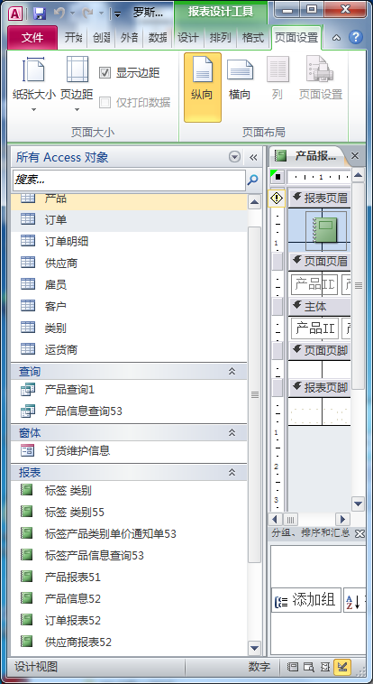
报表页面设置
5.4.1 报表页面设置
报表设计工具-页面设置选项卡

Slide 36
5.4.2 报表的打印
5.4.2 报表的打印
1.预览报表
2.打印报表
3.保存报表

Slide 37
5.4.3 报表的导入/出
5.4.3 报表的导入/出
为数据之间能够共享、通用，Access 2010提供数据格式转换功能。即数据的导入和导出。

Slide 38
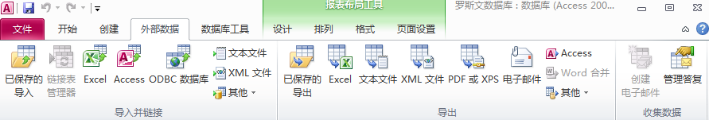
5.4.3 报表的导入/出
5.4.3 报表的导入/出
1.外部数据选项卡
Access2010的“外部数据”选项卡提供数据的导入与导出功能，具体的由其下的“导入并链接”、“导出”和“收集数据”三个命令组来逐步展开与实现。如图5-55所示。

Slide 39
5.4.3 报表的导入/出
5.4.3 报表的导入/出
2.外部数据的导入
它可以将外部数据和数据库对象，如电子表格、文本、Access 97-2003或其它版本、dBase、ODBC数据库、XML、HTML等格式文件导入到本系统数据库中。
其操作是，通过“外部数据卡|导入并链接组|Excel/文本文件/ Access”命令，打开“获取外部数据-Excel/文本文件/Access数据库”对话框，进行简单的选择操作，可以转化成系统的“表”或相关对象。

Slide 40
5.4.3 报表的导入/出
5.4.3 报表的导入/出
3.导出
Access可以将系统数据和数据库对象输出/导出的文件类别很多，如Access、 Excel、网页、MS Windows SharePoint Services、MS Word 或其他文本格式、XML、其他数据库等。

Slide 41
5.5 报表综合实例
创建一个自定义报表，从中了解“报表”对象如何与“窗体”对象、“查询”对象结合在一起，在报表上如何显示“表”或“查询”对象中的数据，以及在“窗体”对象中如何打开“报表”对象，也可以从中了解从无到有创建“报表”对象、使用“报表”对象的过程。
例5.10 设计一个报表，能将例4.10中用查询窗体查询出的信息显示出来。

Slide 42
5.5 报表综合实例
例5.10 设计一个报表，能将例4.10中用查询窗体查询出的信息显示出来。
1. 创建一个空白报表
2. 为报表指定数据源
3. 在报表页眉中添加标签控件
4. 在页面页眉中添加标签，在主体节中添加绑定型文本框
5. 在页面页脚中添加页码
6. 预览报表
7. 在窗体中添加预览报表的命令按钮
8. 在窗体上浏览“报表”对象

Slide 43
5.5 报表综合实例
例5.10 设计一个报表，能将例4.10中用查询窗体查询出的信息显示出来。
本实例将“查询”对象、“窗体”对象和“报表”对象结合在一起，通过“窗体”对象确定了对象的查询要求，通过“查询”对象在数据库中检索到用户要求的数据，然后通过“报表”对象输出了用户查询的数据。

Slide 44
本章小结
先介绍了Access报表设计和标签设计的基本知识，简介了快速创建报表，接着较详细介绍使用报表设计器创建报表，其中包括记录排序、分组及报表的输出。最后，通过报表综合实例，给出使用“报表”对象的过程。从中了解“报表”对象如何与“窗体”、“查询”对象结合，在报表上如何显示“表”或“查询”对象中的数据，以及在“窗体”对象中如何打开“报表”对象。
窗体和报表的使用目的存在着很大的差别。窗体主要用来在窗口中显示数据和实现人机交互，而报表主要是用来分析和汇总数据，然后将它们打印出来。

